Slide 1
知識イノベーション論
〔第 1 講〕 知識イノベーションのプロセス概論

Slide 2
概要
講義目的：
情報技術とネットワークによる個の能力の飛躍的増大と、そうした個がつくる創造型組織を研究する。
講義要旨：
ネットワークの普及と情報技術の高度化によって私たちは膨大な情報にアクセス可能になった。ソーシャルネットワークの急速な拡大とコミュニケーションツールの革新はネット上に「集合知コンピューティング」のインフラを出現させた。この授業では情報技術とネットワークを徹底活用して個人の情報処理の能力（収集、整理、分析、発信）を飛躍的に高める方法を知り、さらに知識イノベーションを生み出す新しい組織とは何かを探究する。

Slide 3
アツメル、ナラベル、ヒキダス、カキダス の4つのリサーチ能力の開発
アツメル
情報を収集する
ナラベル
情報を整理する
ヒキダス
情報を分析する
カキダス
情報を発信する
情報収集
インターネットの活用
情報整理
情報分析
情報発信
リサーチのワークフロー図

Slide 4
〔第 1 講〕
知識イノベーションのプロセス概論
〔第 2 講〕
情報の「収集と整理」過程を考える 技術と道具
〔第 3 講〕
情報の「分析と発信」過程を考える 技術と道具
〔第 4 講〕
革新的なPCデスクトップ環境の構築
〔第 5 講〕
アイデア発想の理論と技術
〔第 6 講〕
「アイデアマラソン」メソッドとWG演習
〔第 7 講〕
集合知の理論と活用
〔第 8 講〕
先端的集合知プロジェクトのリーダーとの対話
〔第 9 講〕
ソーシャルネットワークとパーソナルブランディング
〔第10講〕
ベンチャー精神と創造性 ケーススタディ
〔第11講〕
インターネット時代のハイパー読書術
〔第12講〕
変貌するマスメディアとイノベーション
〔第13講〕
創発するチームの作り方
〔第14講〕
総合演習の課題発表と制作
〔第15講〕
総合演習 発表と講評
スタイル：
レクチャー ５０％
ワーキンググループ ３０％
外部講師 ２０％

Slide 5
講師プロフィール 橋本大也（Hashimoto Daiya）
データセクション（株） 代表取締役
（株）ngi group ngiイノベーションラボ所長
兼 投資事業本部 パートナー
（株）早稲田情報技術研究所 取締役
（株）メタキャスト 取締役
（株）日本技芸 取締役
デジタルハリウッド大学 准教授
授業「リサーチ＆プランニング」
多摩大学 大学院 経営情報学科 客員准教授
授業「知識イノベーション論」
NPO法人 オーバルリンクI/O 理事
情報考学 Passion For The Futureブログ
書籍：「Web時代の羅針盤 213冊」主婦と生活社
書籍：「新データベースメディア戦略」 インプレス社
Ｗｅｂ連載 ：橋本大也の“帰ってきた”アクセス向上委員会
http://web-tan.forum.impressrd.jp/l/1006

Slide 6
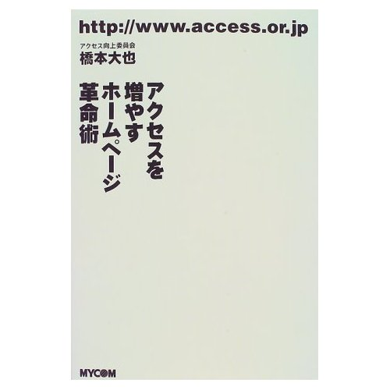
ブログについて
情報考学
Passion For The Future
http://www.ringolab.com/note/daiya/
2003年9月に開始
書評、ソフトウェア評、IT業界論など1900本。
書評は1000冊超
NHK「クローズアップ現代」、新聞、雑誌、ラジオで紹介されアクセス増える

Slide 7
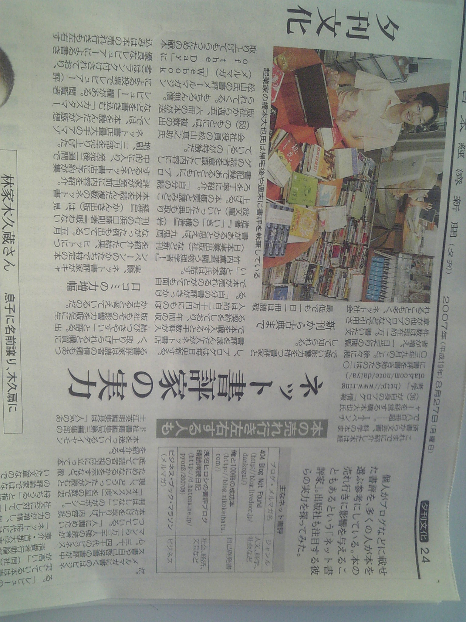

Slide 8
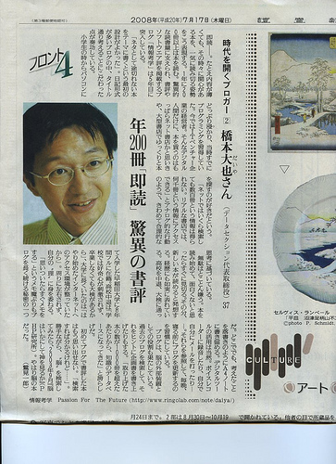

Slide 9
最新刊３月末発売 「新データベースメディア戦略」（共著）

Slide 10
質問：あなたにとって情報とは？
私にとって情報とは 「 40字 」 です。

Slide 11
「情報とは」総括
著名な専門家の意見を回答例として示します。

Slide 12
回答例：情報とは通信量である
シャノン・ウィーバーの「通信理論」
二人は大手通信会社の研究者
回線を流れるBitデータ量を情報量と定義した
ナローバンドよりもブロードバンドの方が情報量が多い
古典的な理論だが…本当だろうか。

Slide 13
回答例：情報とは生命情報だ
「それによって生物がパターンをつくりだすパターン」 ( a pattern by which a living thing generates patterns )
生きている、感じている、考えている人間が織り成すパターンが情報だという考え方
西垣通（基礎情報学、2004）

Slide 14
回答例：情報とは知識構造を変える
情報とは「メッセージの受け手の知識に変化を及ぼすモノ」である。
足し算ではない、増えない
「それは情報ではない」
リチャード・Ｓ・ワーマン

Slide 15
回答例：情報とは不確かの削減
シャノン、ウィーバー1984
「コミュニケーションの数学的理論」の中で、「情報とは受け手が「不確かなものを削減する」ものであると定義

Slide 16
回答例：情報に対して行った作業量
したがって、メッセージの価値は、その情報量（絶対に予測可能な部分）や歴然とした冗長性（同じ言葉の繰り返しや数字の登場頻度の偏り）にあるのではなく、むしろ隠れた冗長性とでも言うべきもの、すなわち予測可能だが、予測には必ず困難が伴う、という部分に備わっていると思われる。言い換えるなら、メッセージの価値とは、その発信者が行ったであろう数学的作業あるいはその他の作業の量であり、それはまたメッセージの受信者が繰り返さずにすむ作業の量でもある
チャールズベネット、論理深度の理論、1990

Slide 17
回答例：捨てた情報の量である
そのメッセージを作り出すまでにいかに手間をかけたか
大量の情報を調べた結果、考えに考えて絞り込んだメッセージこそ価値がある
「情報とは＜外＞情報の量である」
ノーレット・ランダーシュ 「ユーザイリュージョン」）

Slide 18
質問２ 情報探索ってなんだろう？

Slide 19
ウィルソン情報探索モデル
連鎖探索＝関連検索、情報監視＝モニタリング
のツールとノウハウの必要性

Slide 20
クールトー情報探索モデル （感情、自己効力感）
感情や自己効力感が情報探索の質に影響する

Slide 21
バンデューラの多重ゴールモデル （見えるゴール目指して）
「つまり人間の日常行動は、
（１）未来の望ましい出来事（遠隔ゴール）を心に描き、
（２）個々の行動の成果を評価する基準（直近ゴール）を設定して、
それを実現させる可能性の高い行動を起こすことで生じている」

Slide 22
情報探索と自己効力感
１ ゴールが見えていて、もう少しで完遂できそうだ
２ 過去の経験や知識を使って容易にできそうに思える
３ ここまでの苦労は長かった。諦めたくない。
マラソンで息が切れたら？

Slide 23
アウトプットが鍵を握る
・提案されなかった企画は発注されない ・発表されなかった論文は評価されない ・書かれなかったメールは反応が返ってこない
頭で考えたことがあるだけなのと、メモや文書にまで仕上げたことでは、その結果に天地の差がある。
中間アウトプットの重要性

Slide 24
サブアセンブリ（中間部品）
ハーバートサイモン「システムの科学」
生物進化、システムの複雑化、意思決定
二人の時計職人の仕事の違い
大儲けのＡさんと貧乏なＢさん
サブアセンブリの作成が効果を高める
今進んでいる方向が正しいという「前進のしるし」があった場合には、解にたどりつける可能性が飛躍的に高まる。
強い結びつきをもって離れない情報のまとまりを「チャンク」と定義

Slide 25
知識パーツ戦略の手法
知識のパーツ化の作業 文書化しておく 要約しておく 表や図にしておく 断片をメモに残しておく
効果を高めるための作業 共有、再利用しやすくしておく すぐに取り出せるようにしておく 概要を記憶しておく

Slide 26
効果的な情報探索
調べる対象に強い関心を持って
調べる作業が楽しくて
調べる過程でたくさんの知識パーツが残る
では、インターネットとデジタルツールを使ったネットリサーチでどう活かすか。

Slide 27
アツメル、ナラベル、ヒキダス、カキダス の4つのリサーチ能力の開発
アツメル
情報を収集する
ナラベル
情報を整理する
ヒキダス
情報を分析する
カキダス
情報を発信する
情報収集
インターネットの活用
情報整理
情報分析
情報発信
リサーチのワークフロー図

Slide 28
ネットリサーチの５つの優位性
RealTime
リアルタイムな情報が入手できる
Raw-Data
消費者、関係者の生の声が聞ける
Low-Cost
短時間、低コストで情報を入手できる
Deep-Mining
分析ツールを使って情報を高度に分析・加工できる
Interactive
インタラクティブなリサーチが可能

Slide 29
知識イノベーション論
〔第 ２講〕 情報の「収集と整理」過程を考える 技術と道具

Slide 30
WG 検索エンジンの仕組みを 考える
検索エンジンの仕組みについて、自由に想像して考えてみてください。どんな部品が必要でしょうか。左端にWWW、右端にユーザ（あなた）、その真ん中に検索エンジンを配置して、全体を簡単な図に描いてください。
考える上でのポイント
なぜ検索エンジンは数十億ページを瞬時に検索できるのでしょうか？
関連度が高い有名なページが結果表示で上位に表示されるのはなぜでしょうか？

Slide 31
第2部 検索エンジンの仕組み
WorldWideWeb
Search Engine
User
巡回収集
（Crawling）
検索要求（Query）
インデクス
データベース
（Indexing）
結果表示（Results）
関連度や重要度の
計算アルゴリズム
（Scoring）

Slide 32
考察ポイントの答え
数十億ページを瞬時に検索できるのは
あらかじめWWWのコピーとその索引を作成しておき、ユーザの要求に応じてWWWそのものではなく、小さな索引を検索しているから。
人間が分厚い本の索引からキーワードを短時間で発見できるのと同じ
関連度の高い重要なページが上位表示されるのは
検索語に対する関連性（Relevancy）や重要度を計算するアルゴリズムが組み込まれているから。

Slide 33
仕組みの要点をまとめると
WWWをロボットがリンクをたどって定期巡回してコピーをサーバに持ち帰る（Crawling）
どんな単語や文字列パターンが、どのページの何文字目にあったかの索引を作成する(Indexing)
関連度や重要度を計算して、結果表示の順位を決定する(Scoring)

Slide 34
Web検索エンジンに求められる能力
漏れなく最新のWWW全体を高速巡回する能力（Crawling）
検索要求に対して最適化された索引を作成する能力(Indexing)
ユーザにとって関連度や重要度の高い情報を上位に表示する能力(Scoring)

Slide 35
索引を作る代表的な手法2例
形態素解析・分かち書き法
辞書にある単語で索引を作成する
辞書にない単語を検索できない
インデクスが比較的小さいサイズになる
検索時のノイズが比較的少ない
類義語検索や自動分類など高度な検索への応用がしやすい
N-gram法
N文字ずつずらしたパターンで索引を作成する
辞書にない単語を検索できる
意図しない検索結果が含まれやすい
インデクスが比較的大きなサイズになる
一長一短がある。他にも多数、発明されている。
もっと検索エンジンについて知りたい人は
Namazu、Chasenについて調べてみよう

Slide 36
Googleが便利だと言われるのは？
スコアリングで工夫があるから、と言われる。
・Google の秘密 - PageRank 徹底解説
http://www.kusastro.kyoto-u.ac.jp/~baba/wais/pagerank.html
ページの人気度をリンクの数から計算する仕組み（Link Popularity & Page Rank）
リンクされることは人気があることだ、という仮説
たくさんのページからリンクされているページは重要なページだ（Link Popularity）
そうした重要なページからリンクされているページもまた重要だ(Link Popularity)
ページごとにPageRankというスコアを計算
PageRankスコアの高い順に検索結果を表示する

Slide 37
検索をつかいこなす
Googleを代表ケースとして取り上げる
他の検索エンジンでも同様機能がある
検索語の工夫、検索オプションの使い方
検索エンジンの利用知識は個人の情報収集の効率を大きく左右する

Slide 38
１ AND、OR、NOT検索
「私」と「あなた」の両方が入ったページを検索したいAND検索
私 あなた
「私」あるいは「あなた」どちらかが入ったページを検索したいOR検索
私 | あなた
「私」の検索結果から「あなた」の入っているページを抜きたい
私 –あなた
応用例
(デジタルハリウッド | デジハリ) 大学 – 大学院
デジタルハリウッド大学についてのみ探す

Slide 39
２ フレーズ検索
“長年のご愛顧ありがとうございました”
盛者必衰検索、失敗例を探す
“サービスをご利用のみなさまへ“
サービス約款を探す
“発送をもって ipod”
懸賞キャンペーンを探す
二重引用符で囲うのがポイント。フレーズを単語で区切られない。
発見したいページに特徴的に現れる言葉に注目する。

Slide 40
３ ドメイン指定
「site:tgs.tama.ac.jp 橋本」
検索機能がないサイトを検索する
デジハリのサイトから校長先生の情報を探す
「site:*.ac.jp」 学術関連を探す
「site:*.go.jp」 政府公式を探す

Slide 41
４ イメージ検索
画像につけられた説明文や同じページに登場するキーワードを検索するのが画像検索
「ユーザー数」、「成長率」など抽象語で検索するとまとまった情報にたどりつける
変化球： 松浦亜弥 1024 768

Slide 42
５ ファイル形式で絞る
filetype:pdf 検索
PDF形式で、「検索」というキーワードが入った文書のみが検索対象になる。
filetype:ppt filetype:doc filetype:xls

Slide 43
６ オプション検索画面を使う
オプション検索http://www.google.co.jp/advanced_search?hl=ja
言語、地域、ファイルタイプ、日付、範囲、ドメイン、使用権、類似ページ、リンクページ

Slide 44
７ とは、といえば、どうよ
デジタルハリウッドとは
検索エンジンとは
XMLとは
とは、といえば、どうよ、などをつけることで
定義
評価
関連
など広げて探すことができる

Slide 45
検索キーワードの工夫
例１，２，３，４，５，６，７，８,９

Slide 46
デスクトップの７つ道具
別紙

Slide 49
Web履歴の一覧表示

Slide 50
実用検索３０

Slide 51
次世代検索２０

Slide 52
検索の未来のキーワード
インデックスとアルゴリズムの時代から
インタフェースとコミュニケーションへ
情報を「引き出す」技術が次世代検索の鍵

Slide 53
検索＝情報を引き出す技術
情報をどこから引き出すか？
１ 過去から
記録 紙、画像、音声、映像、Web、石版
インデックスとアルゴリズム
これに加えてこれからは、
２ 現在から
想起 記憶、推論、連想、発想
３ 未来から
創発 対話、対立、予測
インタフェースとコミュニケーション

Slide 54
インタフェースとコミュニケーション
インタフェースとは
自分の中から引き出す技術
コミュニケーションとは
他者の中から引き出す技術
ページランクを超えて
検索力＝
アルゴリズム×インタフェース×コミュニケーション

Slide 55
まとめ
世界にはさまざまな検索技術と応用サービスがあること
技術のトレンドを事例から把握した
特にデスクトップ検索は実用レベル、使いこなそう
検索とは「引き出す」技術である
過去：記録から引き出す
現在：記憶から引き出す（思い出す）
未来：創造する（対話や創発）
コミュニケーションは一種の検索になる
インタフェースも検索の効率を左右する要素
新しい検索サービスを積極的に使いこなす

Slide 56
課題 「百人隊長」プロジェクト
主要ソーシャルネットワーク系サービスであなたのフレンド数を現状＋１００に増やすこと。
対象SNS系サービス
Mixi、Gree、MySpace、LinkedIn、Facebook
MSN Messenger、Twitter、Skype
期限 11月2１日の授業まで

Slide 57
課題：次回までに必読

